Slide 1


YETENEKLER, MESLEKİ İLGİ VE
DEĞERLER
VELİ SUNUMU

Slide 2
MESLEK NEDİR?
Belli bir eğitim ile kazanılan, sistemli bilgi ve becerilere dayalı, insanlara yararlı mal üretmek, hizmet vermek ve karşılığında para kazanmak için yapılan, kuralları belirlenmiş işe meslek denir.
Meslek seçiminin sağlıklı bir şekilde yapılması hayatımızın akışını değiştirecek; hayatımızı şekillendirecek sonuçları doğuracak olmasından ötürü oldukça önemlidir.
Meslek seçimi küçük yaşta başlar.

Slide 3
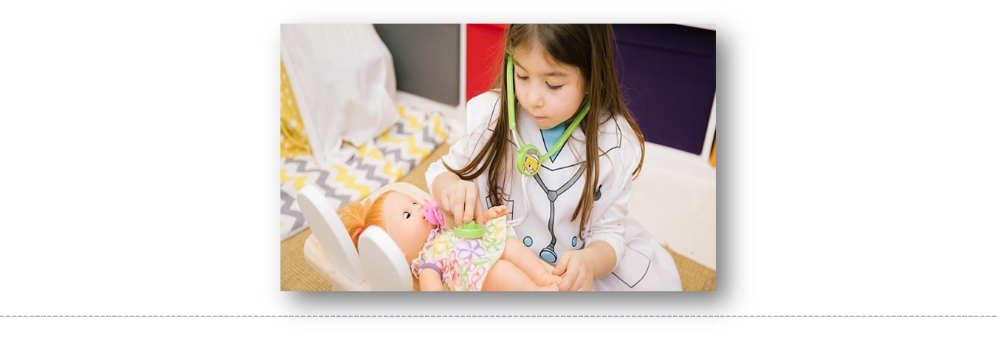
Okulöncesi dönemde çocuklar meslekleri genellikle oyunlarla keşfederek öğrenir. Ayrıca çevrenizde veya medyada gördükleri bireylerin sahip oldukları meslekleri fark ederek, kitaplardan veya internetten mesleki içerikleri okuyarak veya okulda öğretmenlerinin verdiği eğitimlerle öğrenmektedir.

Slide 4
5-11 Yaş aralığındaki çocuklar; hayal döneminde meslek seçimine dair; ilgileri, yetenekleri, mesleki değerleri, kişilik özellikleri, işgücü piyasası gibi faktörleri hesaba katabilecek düzeyde olmamaları gelişimsel açıdan gayet doğal bir durumdur.
Bu dönemde mesleklerle ilgili hayaller kurulur. Çocuklar, anne ve babalarının mesleği veya çevrelerinde, medyada gördükleri birisininki gibi bir mesleğe sahip olduğunu hayal eder.
Bulunduğu yaş aralığındaki mesleki tercih ifadeleri bu açıdan gerçek seçimi yansıtmayan hayali ifadeler yer alır.

Slide 5
Okul öncesi dönemde çocukların meslekleri tanımaları, mesleklerin insan hayatındaki yeri ve önemine ilişkin farkındalık geliştirmeleri ve mesleklere ilişkin kalıp yargılardan uzaklaşıp olumlu tutum geliştirmeleri önemlidir.
Erken yaşlarda çocukların meslekler hakkında bir takım fikirlere sahip olmaları, gelecekte yapacakları meslek seçimlerini olumlu yönde etkiler. Böylece çocuklar yetenek, ilgi ve isteklerine uygun bir mesleğe sahip olabilirler.

Slide 6
YETENEK NEDİR?
Yetenek; bireyin bir iş veya etkinliği diğerlerinden daha hızlı yapabilme kapasitesi ve öğrenme gücüdür.
Her çocuğun yetenek alanı farklıdır.
Yetenek genel olarak kalıtsaldır.
Çocuğun yeteneği olduğu alana ilgisi varsa ve çevresel koşulları bu ilgisini destekliyorsa çocuğun becerisi gelişecektir.
Desteklenmeyen yetenek alanları zamanla körelirler.
NELERİ YAPABİLİRİM? & NELERİ YAPMAKTA İYİYİM? soruları, yetenekli olunan alanların anlaşılabilmesi, keşfedilebilmesi için sorulabilir.

Slide 7
İLGİ NEDİR?
Bireyin bir faaliyetten hoşlanma ve haz alma (doyum sağlama); faaliyeti sevip -sevmeme; derecesidir.
Birçok faaliyet arasından belirli birkaç faaliyeti sıklıkla tercih ediyorsak bu aktiviteler ve faaliyetlere ilgi duyuyoruz demektir. Örneğin, boş zamanınızda yapılabilecek onlarca uğraşı arasından sıklıkla şiir ezberleyip, kitap okuyorsanız edebiyata ilgi duyuyorsunuzdur.
NELERİ YAPMAKTAN HOŞLANIRIM ? NELERİ SIKLIKLA YAPARIM ? soruları, ilgi duyulan alanların anlaşılabilmesi, keşfedilebilmesi için sorulabilir.

Slide 8

İlgi duyduğumuz alan yeteneklerimiz, meslek değerlerimiz , kişilik özelliklerimiz ile uyuşursa ve bu uyumluluk içinde olan mesleklerden birine yönelirsek sonuç olarak yapacağımız işten çok yüksek olasılıkla mutluluk duyar, doyum sağlarız.

Slide 9
MESLEK SEÇİMİNDE ANNE BABALARIN GÖREVLERİ NELERDİR?
Merak ettikleri meslekleri birlikte araştırın, o mesleğe ilişkin bilgileri paylaşın. Her mesleğin toplumsal yaşama katkısı olduğunu belirtin
Çocuğunuza yaşantı zenginliği kazandırın: Çocuğunuzla imkanlarınız dahilinde farklı sosyal ortamlarda zaman geçirin, onun değişik etkinlikler yapmasın sağlayın.
Böylece nelerden hoşlandığını, neyi daha rahat yapabildiğini ve hangi becerilere sahip olduğunu gözleyebilir, hayatında yeni ufuklar açmasına ve yenilikler katmasına yardımcı olabilirsiniz.

Slide 10
Çocuğunuzda gözlemlediğiniz güçlü yönleri çocuğunuzla paylaşın.
İlgi ve yeteneklerini keşfedebilmek için farklı kurs, yarışma ya da etkinliklere katılmasını sağlayın.
Çocuklarınızı olduğu gibi kabul edin. Her anne baba çocuğunun başarılarıyla mutlu olmak ve gurur duymak ister. Ancak bunu esas gaye haline getirmeyin. Onu her zaman ve her haliyle sevdiğinizi ve değer verdiğinizi hissettirin.

Slide 11

Aileler, çocuklarını sağlıklı bir meslek seçimi yapmaları için desteklemeli, onlara rehberlik etmeli ve kendi ilgi ve yeteneklerini keşfetmelerine izin vermelidir. Ailelerin olumlu tutumları, çocukların meslek seçiminde doğru kararlar vermelerine katkı sağlayabilir ve onları başarılı ve mutlu bireyler olarak topluma kazandırabilir.

Slide 12
ÇOCUKLARIN MESLEK SEÇİMİNİ ETKİLEYEN OLUMSUZ EBEVEYN TUTUMLARI
Bazı meslek gruplarına karşı olumsuz tutum sergilemek çocukların da o mesleğin gerekliliği konusunda olumsuz tutum sergilemesine neden olur.
Çocukları kendi hayal ve istekleri doğrultusunda ya da çocukların ilgi ve yeteneklerine uygun olmayan etkinliklere yönlendirilmesi çocukta başarısızlık hissine ve özgüven eksikliğine neden olur.
Komşularımızın, akrabalarımızın çocukları ile bizim çocuğumuzun farklı olduğunu; hatta kardeşler arasında bile farklılık olabileceğini kabul etmeliyiz. Meslek seçiminin hiçbir sürecinde çocuğumuzu kıyaslama içine girmemeliyiz.

